Slide 1

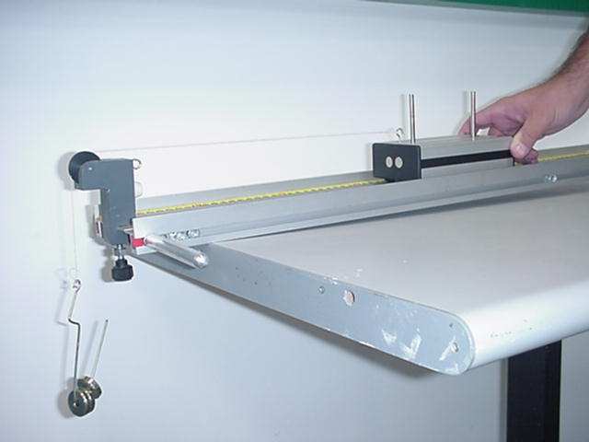
החוק השני של ניוטון
חלק א'
F=m⋅

Slide 2
נושאי השיעור
תאוצה בהשפעת כוח
הקשר הגרפי בין הכוח לתאוצה
הגדרת המסה
הגדרת יחידת הניוטון
ניסוח החוק השני של ניוטון
הקשר בין כיוון התנועה וכיוון הכוח השקול

Slide 3
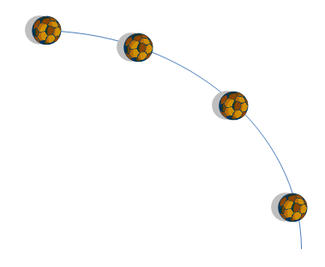
הקשר בין כיוון התנועה וכיוון הכוח השקול
ראינו שכוח, הפועל על גוף, גורם לשינוי מהירותו. האם כיוון התנועה בהכרח בכיוון הכוח השקול?
בתרשימים הבאים מתוארת תנועת גופים במצבים שונים:
עבור כל אחד מהמצבים ציינו: מה כיוון הכוח השקול? כיוון התאוצה? כיוון התנועה?
F
כוח יחיד פועל ימינה על קרונית, המונחת על שולחן חלק.
קרונית נעה במהירות קבועה על שולחן אופקי
כדור נזרק אופקית
כדור שנזרק אנכית כלפי מעלה
כדור בנפילה חופשית

Slide 4
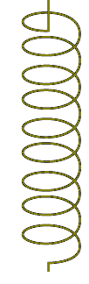
תאוצה בהשפעת כוח (1)
מסקנה: כיוון מהירותו של גוף אינו זהה בהכרח לכיוון הכוח השקול הפועל עליו
לעומת זאת, כיוון התאוצה תמיד ככיוון הכוח השקול.
בניסויים ניתן לבדוק האם קיים קשר בין גודל הכוח הפועל על גוף לבין גודל תאוצתו.
נבחן את המקרה הפשוט הבא:
כוח קבוע מושך קרונית נגררת ממנוחה.
ניסוי זה ואחרים מראים כי כאשר פועל על גוף כוח קבוע, גודל התאוצה קבוע וכיוונה כמובן ככיוון הכוח.
F

Slide 5
תאוצה בהשפעת כוח (2)
אם נמשוך את הקרונית בכוח גדול פי 2 , התאוצה שתימדד תהיה גדולה פי 2 וכיוונה ככיוון הכוח.
באותה אופן, אם הכוח המושך יהיה גדול פי 3, התאוצה תגדל פי 3 וכיוונה ככיוון הכוח; וכן הלאה.
כלומר, קיים יחס ישר בין גודל תאוצת הגוף לגודל הכוח הפועל עליו.
כיוון התאוצה תמיד ככיוון הכוח.
2F
3F

Slide 6
קשר גרפי בין התאוצה לכוח (1)
את היחס הישר בין תאוצת גוף לכוח הפועל עליו ניתן להציג באופן גרפי:
שיפוע הגרף:
שיפוע זה (היחס בין התאוצה לכוח) מתאים לגוף מסוים.
a (m/s²)
F

Slide 7
תאוצה בהשפעת כוח (3)
אם נחליף את הגוף, שעליו פועל הכוח (למשל- שתי עגלות במקום עגלה אחת), היחס בין התאוצה לכוח יישאר יחס ישר אך גודלו ישתנה.
מהגרף ניתן לראות שנדרש כוח גדול יותר כדי להאיץ שתי קרוניות, מאשר כדי להאיץ קרונית אחת באותה תאוצה.
F
a (m/s²)
קרונית אחת
שתי קרוניות
F(N)

Slide 8
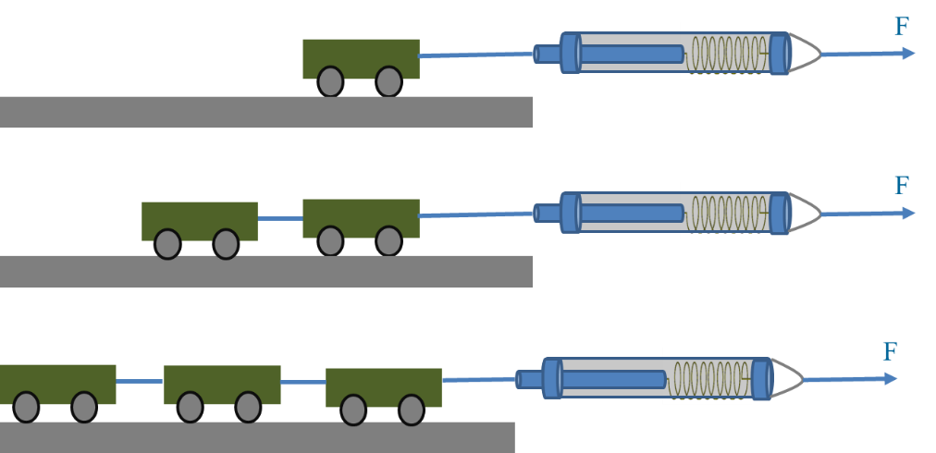
תאוצה בהשפעת כוח קבוע (4)
F כוח קבוע.
מהגרף ניתן לראות שככל שהמסה קטנה יותר התאוצה גדולה יותר, עבור אותו גודל של כוח.
a (m/s²)
קרונית אחת
שתי קרוניות
שלוש קרוניות
F(N)

Slide 9
הגדרת המסה (1)
ראינו שעל מנת להאיץ שתי קרוניות בתאוצה מסוימת, דרוש כוח כפול מאשר זה שנדרש להאיץ קרונית אחת (באותה תאוצה) וכן הלאה ל-3 קרוניות ויותר.
אם כן, עבור גוף מסוים היחס a/F הוא קבוע. לכן גם היחס ההפוך F/a הוא קבוע.
ליחס זה (F/a) יש משמעות פיזיקלית.
הוא מתאר את מידת ההתנגדות של גוף לשינוי מהירותו. גודל זה נקרא מסה ומסומן באות m.
מסה של גוף מוגדרת כיחס בין גודל הכוח השקול, הפועל על הגוף,
לבין גודל התאוצה, שנגרמת על ידי כוח זה.
לכן המסה מהווה מדד להתמדה של הגוף.
ובהקשר זה המסה מכונה "מסה התמדית" (ובלעז- מסה אינרציאלית).
בניסוח מתמטי:

Slide 10
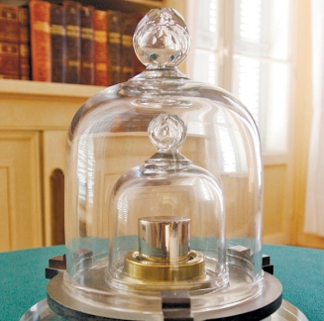
הגדרת המסה (2)
ניתן לומר שלגופים שונים ישנה מסה שווה, אם הפעלת כוחות שווים גורמת להם לתאוצה שווה.
מסה היא תכונה של הגוף ואינה תלויה בכוחות חיצוניים או במיקום הגוף.
מסה היא גודל סקלרי ואדיטיבי.
יחידת המסה (בשיטת היחידות SI) מכונה קילוגרם, kgאו ק"ג.
ה"קילוגרם" התקני הוא גליל עשוי סגסוגת של פלטינה ואירידיום, השמור במכון הבינלאומי למידות שבצרפת, משמש כקילוגרם התקני. העתקים שלו נמצאים במכוני תקינה ברחבי העולם.
במקרה בו פועלים על הגוף מספר כוחות, נקבל, שהמסה שווה ליחס בין גודל הכוח השקול, לבין גודל תאוצתו:

Slide 11
החוק השני של ניוטון והגדרת היחידה "ניוטון"
ראינו כי כיוון התאוצה הוא תמיד בכיוון הכוח ומהגדרת המסה ראינו שמתקיים:
לכן הקשר בין ווקטור הכוח השקול לבין ווקטור התאוצה נתון על ידי:
או:
ניסוח זה ידוע בתור "החוק השני של ניוטון".
מגדירים את יחידת הכוח התקנית "ניוטון":
1N הוא הכוח, המקנה לגוף שמסתו 1kg תאוצה של 1m/sec².
הממדים של יחידת הכוח "ניוטון" הם:

Slide 12
תרגיל 1: כוח אופקי על גוף יחיד
כוח אופקי N80F= מושך במשך עשר שניות תיבה שמסתה m=4kg, העומדת במנוחה על משטח חלק.
מהי תאוצת התיבה בזמן פעולת הכוח?
מהי תאוצת התיבה לאחר הפסקת פעולת הכוח?
מהי המהירות המכסימלית אליה הגיעה התיבה?
שרטטו את גרף התאוצה כפונקציה של הזמן מתחילת התנועה ועד sec20 מתחילת התנועה.
שרטטו את גרף המהירות כפונקציה של הזמן מתחילת התנועה ועד sec20 מתחילת התנועה.
m
F

Slide 13
פתרון תרגיל 1: כוח אופקי על גוף יחיד
א.
ב. לאחר הפסקת פעולת הכוח F שקול הכוחות בכיוון האופקי יהיה שווה לאפס, לכן גם התאוצה תהיה שווה לאפס. הגוף יתמיד במצבו, וינוע במהירות קבועה השווה למהירות אליה הגיע.
ג.
ד + ה
a (m/s²)
v (m/s)
20
200
10
20
t(s)
10
20
t(s)

Slide 14
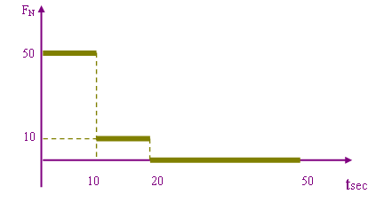
תרגיל 2: שני כוחות על גוף יחיד
כוח F גורר גוף שמסתו m=2kg אופקית ימינה. בתחילת פעולת הכוח הגוף היה במנוחה.
כוח מתנגד קבוע בן f=20N פועל שמאלה כל הזמן גם כאשר הכוח F חדל לפעול.
הגרף מתאר את השתנות הכוח F כפונקציה של הזמן. (הכיוון ימינה נבחר כחיובי).
ערכו תרשים כוחות, הפועלים על הגוף, עבור כל אחד משלושת השלבים של תנועתו, וחשבו את התאוצה בכל שלב.
שרטטו גרף של המהירות כפונקציה של הזמן עבור 50 שניות ראשונות של תנועתו.
האם במהלך תנועתו הגוף שינה את כיוון תנועתו ? אם כן – מתי זה קרה, וכמה מטרים ימינה התקדם עד אז הגוף? אם לא – חשב כמה מטרים התקדם הגוף.
מה הייתה מהירותו הממוצעת של הגוף ב- 50 השניות הראשונות של תנועתו?
כעבור כמה זמן מרגע t=50 sec היה הגוף חוזר למקום מוצאו, בהנחה שהכוח F עדיין שווה לאפס?
f
m
F

Slide 15
פתרון תרגיל 2: שני כוחות על גוף יחיד
א.
ב.
ג. כן, כאשר המהירות שינתה סימן מחיובית לשלילית.
f
m
F
v (m/s)
150
100
10
20
t*
50
t(s)
-200

Slide 16
המשך פתרון תרגיל 2: שני כוחות על גוף יחיד
ג. המשך, על פי חישוב שטחים נמצא את ההעתק ב- 30 השניות הראשונות של תנועתו:
ד.
ה.
v (m/s)
150
100
10
20
30
50
t(s)
-200

Slide 17
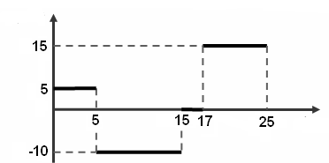
תרגיל 3: כוח שקול על גוף יחיד
לפניך גרף של כוח שקול, הפועל על גוף שמסתו 5kg, כפונקציה של הזמן. הגוף נמצא במנוחה לפני תחילת פעולת הכוח.
מהי התאוצה בכל אחד מהשלבים של התנועה?
שרטט/י גרף של המהירות כפונקציה של הזמן.
מהי המהירות לאחר: sec 25 (2) sec5 (1) ?
מהו ההעתק לאחר: sec25 (2) sec5 (1) ?
Σ F_{N}
t _{sec}

Slide 18
פתרון תרגיל 3: כוח שקול על גוף יחיד
א+ב+ג .
v (m/s)
9
5
15
25
5
17
t(s)
-15

Slide 19
המשך פתרון תרגיל 3: כוח שקול על גוף יחיד
ד.
v (m/s)
9
5
7.5
22
15
25
5
17
t(s)
-15

Slide 20
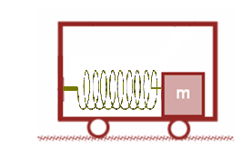
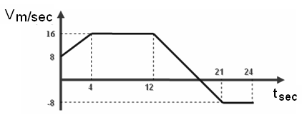
תרגיל 4: מסה וקפיץ בקרונית מאיצה
מסה של 2kg מונחת ברצפת קרונית ומחוברת לקפיץ שקבוע הכוח שלו שווה 20N/m.
הגרף מתאר את תנועת הקרונית. כאשר הקרונית מאיצה, הקפיץ מתכווץ או מתארך.
בתחילת התנועה הקרונית נעה ימינה.
מדוע הקפיץ מתכווץ בשלב הראשון של התנועה?
חשבו בכמה מתכווץ או מתארך הקפיץ בכל שלב.

Slide 21
פתרון תרגיל 4: מסה וקפיץ בקרונית מאיצה
א. בשלב א התאוצה חיובית, זה ייתכן רק כאשר הקפיץ הוא מכווץ ואז הוא מפעיל כוח בכיוון ימינה שהוא הכיוון החיובי.
ב. כאשר התאוצה חיובית הקפיץ מכווץ, וכאשר היא שלילית הקפיץ הוא מוארך.
מכווץ
מוארך

Slide 22
תרגיל 5: כוח פועל על גוף עם מהירות התחלתית
כוח שקול אופקי של8N בכיוון ימין מתחיל לפעול על גוף שמסתו 2kg ומהירותו m/sec4 בכיוון שמאל.
תארו במילים את צורת התנועה של הגוף.
מהי תאוצת הגוף?
תוך כמה זמן מרגע התחלת פעולת הכוח ייעצר הגוף?
תוך כמה זמן מרגע התחלת פעולת הכוח תהיה המהירות m/sec2 ימינה?
תוך כמה זמן מרגע התחלת פעולת הכוח יחזור הגוף לנקודת התחלת פעולת הכוח?
שרטטו את גרף המהירות כפונקציה של הזמן מתחילת התנועה ועד לחזרת הגוף לנקודת המוצא.

Slide 23
המשך פתרון תרגיל 5: כוח על גוף עם מהירות התחלתית
לגוף מהירות בכיוון שמאלה . אם נבחר כיוון זה ככיוון החיובי, מאחר והכוח פועל ימינה אזי הגוף יאיץ בכיוון שמאלה כלומר: תאוצתו שלילית.
(בהתחלה יאט את מהירותו בכיוון החיובי ואח"כ יגביר את מהירותו נגד הכיוון החיובי).
v (m/s)
4
1
2
t(s)
-4

Slide 24
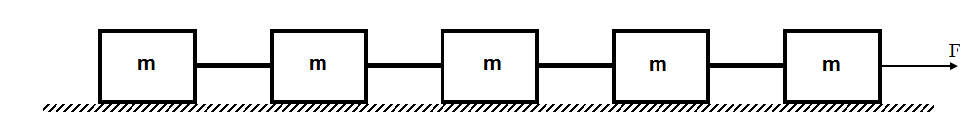
תרגיל 6: מתיחות חוטים במערכת רב גופית
במערכת המתוארת בתרשימים, מסת כל אחד מהגופים היא m=5kg.
כוח אופקי קבוע של F=100N גורר את המערכת ימינה. כוחות החיכוך נתינים להזנחה.
שרטטו את הכוחות הפועלים על כל אחד מהגופים בכיוון האופקי.
רשמו את משוואות התנועה עבור כל אחד מהגופים, ומצאו את התאוצה של המערכת.
באיזה חוט המתיחות היא הגדולה ביותר?
חשבו את המתיחות בכל אחד מהחוטים.

Slide 25
פתרון תרגיל 6: מתיחות חוטים במערכת רב גופית
א.
ב. או בגישה מערכתית:
T₄
T₃
T₂
T₁

Slide 26

המשך פתרון תרגיל 6
ג. המתיחות בחוט הראשון גדולה מזו שבשאר החוטים כי הוא צריך להאיץ את כל הגופים שמשמאלו לאותה התאוצה. החוט השני צריך להאיץ 3 גופים בלבד.
T₁
T₂
T₃
T₄

Slide 27
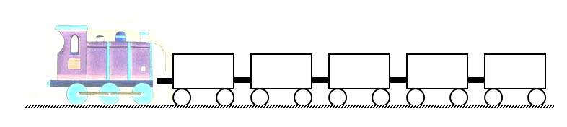
תרגיל 7: מתיחות חוטים במערכת רב גופית- רכבת
רכבת כוללת קטר, שמסתו M, ו-n קרונות שמסת כל אחד מהם m. כוח F מושך את הקטר קדימה.
האם המתיחות בכבל שבין הקרון השלישי לרביעי גדולה מזו שבכבל שבין הקרון הרביעי והחמישי, קטנה ממנה או שווה לה? הסבירו.
נתון: m=2000kg; M=3000kg; F=20,000N; n =5
חשבו את המתיחות בכבל שבין הקרון השני לשלישי.
פתחו ביטוי כללי (ללא נתוני סעיף ב) למתיחות בכבל המושך קרון כלשהו .
1
2
3
4
5

Slide 28


פתרון תרגיל 7: מתיחות חוטים במערכת רב גופית- רכבת
א. המתיחות בכבל שבין הקרון השלישי לרביעי גדולה מזו שבכבל שבין הקרון הרביעי והחמישי.
הכבל שמחובר לקרון החמישי צריך להאיץ אותו בלבד, ואילו הכבל המחובר לקרון הרביעי צריך להאיץ הן את הקרון הרביעי והן את הקרון החמישי באותה התאוצה.
1
2
3
4
5
T₄
T₅

Slide 29

המשך פתרון תרגיל 7
ב.
ג.
1
2
3
4
5
T₃

Slide 30
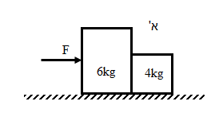
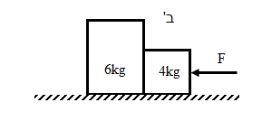
תרגיל 8: כוח דוחף מערכת שני גופים
כוח של 80N דוחף שתי מסות צמודות זו לזו על משטח חלק (ראו תרשים א') .
  א. מהי תאוצת המסות בזמן פעולת הכוח?
  ב. מהו הכוח שמפעיל כל גוף על הגוף השני?
  ג. האם תשובותיכם לסעיפים א ו-ב ישתנו, אם הכוח יפעל על המסה הימנית (ראו תרשים ב') ?

Slide 31
פתרון תרגיל 8: כוח דוחף מערכת שני גופים
א.
F
N_{4→6}
m₆
N_{6→4}
m₄

Slide 32
המשך פתרון תרגיל 8: כוח דוחף מערכת שני גופים
ב.
N_{4→6}
m₆
N_{6→4}
F
m₄

Slide 33
סיכום השיעור
המסה של גוף מהווה מדד לשתי תכונות:
  להתנגדות הגוף לשינוי מהירותו. בהקשר זה המסה מכונה "מסה התמדית".
  לעוצמת כוח הכובד הפועל על הגוף. בהקשר זה המסה מכונה "מסה כובדית"
  (בכך נעסוק בשיעור הבא)
החוק השני: התאוצה של גוף נמצאת ביחס ישר לכוח השקול הפועל עליו וביחס הפוך למסתו.
כיוון התאוצה זהה לכיוון הכוח השקול.
כיוון מהירותו של גוף אינו זהה בהכרח לכיוון הכוח השקול הפועל עליו.
1N (ניוטון) הוא הכוח, המקנה לגוף שמסתו1kg תאוצה של 1m/sec².
מסה של הגוף מוגדרת כיחס בין גודל הכוח השקול, הפועל על הגוף, לבין גודל התאוצה, שנגרמת כתוצאה ממנו.
המסה איננה תלויה בסוג הכוח וגודלו, במיקומו של הגוף או בתנאי המדידה.

